Slide 1
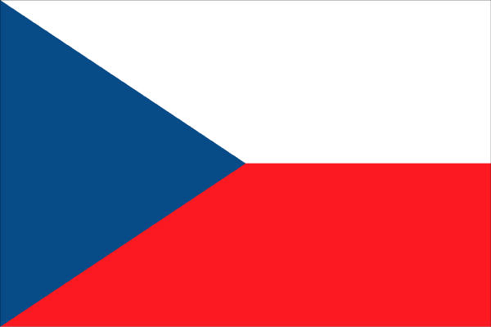
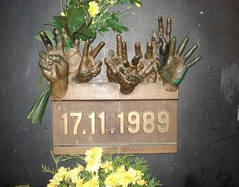
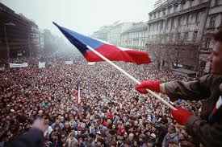
41.1 Rok 1989 v Čechách
Elektronická učebnice - II. stupeň Základní škola Děčín VI, Na Stráni 879/2 – příspěvková organizace Dějepis
SAMETOVÁ REVOLUCE
Autor: Mgr. Drahomíra Párová

Slide 2
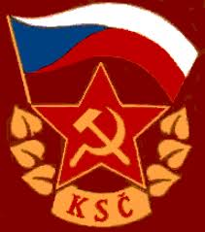
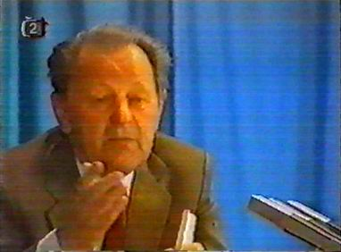
41.2 Co již víme?
Elektronická učebnice - II. stupeň Základní škola Děčín VI, Na Stráni 879/2 – příspěvková organizace Dějepis
ČESKOSLOVENSKÁ SOCIALISTICKÁ REPUBLIKA
MICHAIL GORBAČOV
NĚKOLIK VĚT
PŘESTAVBA
GUSTÁV HUSÁK
CHARTA 77
MILOUŠ JAKEŠ

Slide 3
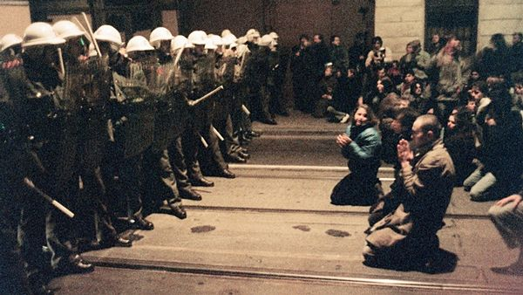
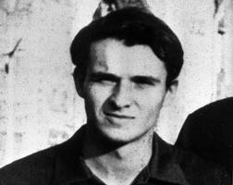
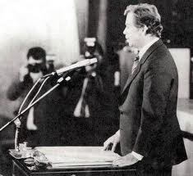
41. 3 Jaké si řekneme nové termíny a názvy?
Elektronická učebnice - II. stupeň Základní škola Děčín VI, Na Stráni 879/2 – příspěvková organizace Dějepis
PALACHŮV TÝDEN
15. 1. 1989
DEMONSTRACE K 50. VÝROČÍ UZAVŘENÍ VŠ NACISTY
17. 11. 1989
VYTVOŘENÍ OBČANSKÉHO FÓRA
19. 11. 1989
GENERÁLNÍ STÁVKA
27. 11. 1989
DEMISE VLÁDY
7. 12. 1989
VÁCLAV HAVEL PREZIDENTEM
29. 12. 1998

Slide 4
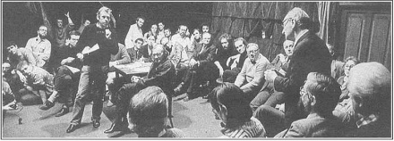
41. 4 Co si řekneme nového?
Elektronická učebnice - II. stupeň Základní škola Děčín VI, Na Stráni 879/2 – příspěvková organizace Dějepis
OSOBNOSTI SAMETOVÉ REVOLUCE
Občanské fórum, ve zkratce OF, bylo politické hnutí, které vzniklo
dva dny po začátku tzv. „Sametové revoluce“ v Praze jako široká,
spontánní platforma občanských nezávislých aktivit. OF odmítalo
totalitní komunistický režim. Později se OF orientovalo politicky
do pravého středu. Jediným předsedou OF byl od října 1990 zvolen
Václav Klaus, který se později stal předsedou ODS, ministrem financí,
předsedou vlády, předsedou Poslanecké sněmovny a prezidentem ČR.
Na Slovensku obdobnou roli hrálo hnutí Verejnosť proti násiliu (VPN).
Václav Havel
Jiří Dienstbier
Václav Klaus
Petr Pithart

Slide 5
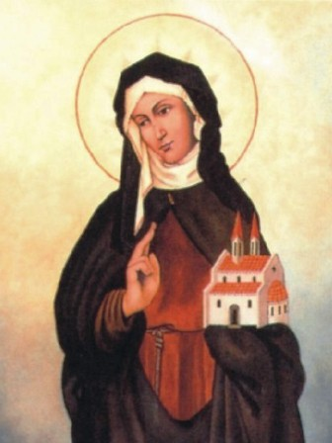
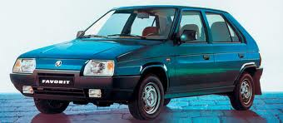
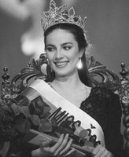
41. 5 Procvičení a příklady
Elektronická učebnice - II. stupeň Základní škola Děčín VI, Na Stráni 879/2 – příspěvková organizace Dějepis
Velkou událostí se pro ně stalo svatořečení Anežky České, ke kterému došlo ve Vatikánu
12. listopadu 1989. Svatořečení se vedle spousty poutníků účastnil třeba i pražský arcibiskup František Tomášek.
Popiš život v Československu v roce 1989.
Proč bys chtěl(a) v této době žít?
Proč bys nechtěl(a) v této době žít?
Tradice byla obnovena až v roce 1989, kdy už soutěž nesla odpovídající název
Miss Československa. Její finálové klání proběhlo začátkem dubna v Paláci kultury a sportu
v Ostravě Vítkovicích a moderoval ho Josef Dvořák. Překvapivou vítězkou se stala
devatenáctiletá konstruktérka Ivana Christová z Prešova. Na jejím výběru se sice údajně jednomyslně
shodla celá porota, ale publikum přijalo rozhodnutí s obrovskou nevolí a pískotem.

Slide 6
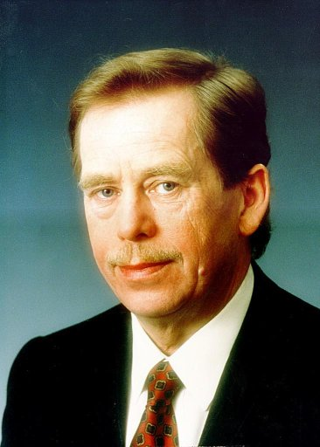
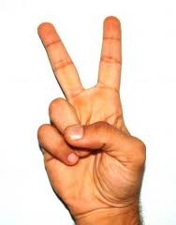
41. 6 Něco navíc pro šikovné
Elektronická učebnice - II. stupeň Základní škola Děčín VI, Na Stráni 879/2 – příspěvková organizace Dějepis
NOVOROČNÍ PROJEV VÁCLAVA HAVLA
Milí spoluobčané.
Čtyřicet let jste v tento den slyšeli z úst mých předchůdců v různých obměnách totéž. Jak naše země vzkvétá, kolik dalších bilionů tun oceli
jsme vyrobili, jak jsme všichni šťastni, jak věříme své vládě a jaké krásné perspektivy se před námi otevírají. Předpokládám, že jste mne nenavrhli do tohoto úřadu proto, abych vám i já lhal. Naše země nevzkvétá. Velký tvůrčí a duchovní potenciál
našich národů není smysluplně využit. Celá odvětví průmyslu vyrábějí věci, o které není zájem, zatímco toho, co potřebujeme,
se nám nedostává. Stát, který se nazývá státem dělníků, dělníky ponižuje a vykořisťuje. Naše zastaralé hospodářství plýtvá energií,
které máme málo. Země, která mohla být kdysi hrdá na vzdělanost svého lidu, vydává na vzdělání tak málo, že je dnes na dvaasedmdesátém
místě na světě. Zkazili jsme si půdu, řeky i lesy, jež nám naši předkové odkázali, a máme dnes nejhorší životní prostředí v celé Evropě.
Dospělí lidé u nás umírají dřív, než ve většině evropských zemích. Ale to všechno není stále ještě to hlavní. Nejhorší je, že žijeme ve zkaženém mravním prostředí. Morálně jsme onemocněli, protože jsme si
zvykli něco jiného říkat a něco jiného si myslet. Naučili jsme se v nic nevěřit, nevšímat si jeden druhého, starat se jen o sebe. (…)

Slide 7
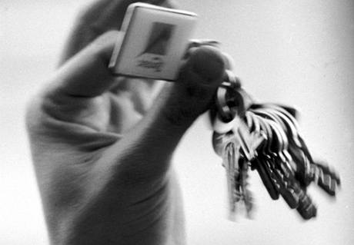
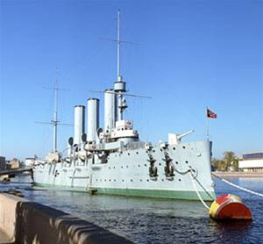
41. 7 CLIL VELVET REVOLUTION
Elektronická učebnice - II. stupeň Základní škola Děčín VI, Na Stráni 879/2 – příspěvková organizace History
One symbolic element of the demonstrations of the Velvet Revolution was the jingling of keys.
The practice had a double meaning—it not only symbolized the unlocking of doors, but was
the demonstrators' way of telling the Communists: "Goodbye, it's time to go home."
Do you know any other symbols of Revolution?

Slide 8
41. 8 Test znalostí
Elektronická učebnice - II. stupeň Základní škola Děčín VI, Na Stráni 879/2 – příspěvková organizace Dějepis
Sametová revoluce v Československu proběhla … v r. 1987 v r. 1988 v r. 1989 v r. 1990 | Občanské fórum bylo … a/ kulturní společnost b/ politický manifest c/ politická strana d/ politické hnutí
K významným osobnostem sametové revoluce nepatří … a) Petr Nečas b) Václav Klaus c) Václav Havel d) Petr Pithart | V roce 1989 se neudálo … a/ dostavba jaderné elektrárny Temelín b/ znovu obnovení volby Miss c/ svatořečení Anežky České d/ zvolení Václava Havla presidentem
Správné odpovědi:
c
a
d
a
Test na známku

Slide 9
Elektronická učebnice - II. stupeň Základní škola Děčín VI, Na Stráni 879/2 – příspěvková organizace Dějepis
41.9 Použité zdroje, citace
Prkan F., Mikeska T., Parkanová M., Dějepis 9 učebnice pro základní školy a víceletá gymnázia, nakladatelství Fraus 2011, 1. vydání, ISBN 978-80-7238-694-9
Mandelová H., Kunstová E., Pařízková I., Dějiny 20. století, nakladatelství dialog 2005, 2. upravené vydání, ISBN 80-86-761-23-1
http://www.novinky.cz/domaci/184012-cesko-si-pripomina-20-let-od-sametove-revoluce.html ( slide č.1)
http://www.digital-guide.cz/cs/poi/vyvoj-ceske-statnosti/sametova-revoluce-1989/ ( slide č1.)
http://filmovezvuky.fdb.cz/komunisticke-hity/ ( slideč.2)
http://zpravy.ihned.cz/cesko/c1-52544210-ustavni-soud-o-sudetskych-nemcich-mohou-rozhodovat-soudci-s-komunistickou-minulosti ( slide č.2)
http://orer.eu/cz/archives/4303 ( slide č.3)
http://www.mojestarosti.cz/poradna/prave-dnes/co-me-dnes-trapi/17-listopad-1989-rychle-jsme-zapomneli-co-bylo-pred-revoluci.html ( slide č.3)
http://www.mistnikultura.cz/vyhlaseni-grantovych-programu-nadace-obcanskeho-fora ( slide č.3)
http://nezapomente.cz/view/havel_zvolen_prezidentem ( slide č.3)
http://novyjicin.unas.cz/ ( slide č.4)
http://www.ceskatelevize.cz/porady/10266819072-vypravej/ve-stopach-doby/1989/423-miss-ceskoslovenske-socialisticke-republiky-se-stala-ivana-christova/ ( slide č.5)
http://josefnemec.webnode.cz/news/svatoreceni-anezky-ceske/ ( slide č.5)
http://www.ahaonline.cz/clanek/trapasy/59084/ivana-christova-tohle-ze-byvala-miss.html ( slide č.5)
http://www.skoda-club.net/gallery_detail.php?id=50&ddlb_model=8 ( slide č.5)
http://www.dejepis.com/index.php?page=000&kap=026&pod=5 ( slide č.6)
http://www.qatarshares.com/vb/archive/index.php/t-509487.html ( slide č.6)
http://www.lidovky.cz/sametova-revoluce-se-povedla-to-potom-uz-mene-rikaji-cesi-pzw-/zpravy-domov.aspx?c=A091112_144106_ln_domov_ani ( slide č.7)
http://technet.idnes.cz/aurora-lod-ktera-pred-devadesati-lety-odstartovala-sovetsky-svaz-1cj-/tec_technika.aspx?c=A071102_003501_tec_technika_pka ( slide č.7)
http://julca-13.blog.cz/0909/velka-francouzska-revoluce-1-dil ( slide č.7)

Slide 10
Elektronická učebnice - II. stupeň Základní škola Děčín VI, Na Stráni 879/2 – příspěvková organizace Dějepis
41.10 Anotace
Autor | Mgr. Drahomíra Párová
Období | 01 – 06/2013
Ročník | 9. ročník
Klíčová slova | Sametová revoluce, Občanské fórum, Václav Havel, Palachův týden, 17. listopad
Anotace | Prezentace popisující zlomový rok 1989 v českých dějinách.

